Slide 1

Создание благоприятных условий для воспитания ребенка в семье
Васенко И.В.
Председатель РК

Slide 2
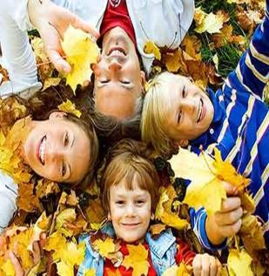
Воспитание детей – это самая главная область нашей жизни!
Наши дети – это будущие граждане нашей страны и граждане мира. Они будут творить историю.
Наши дети – это наша старость.

Slide 3

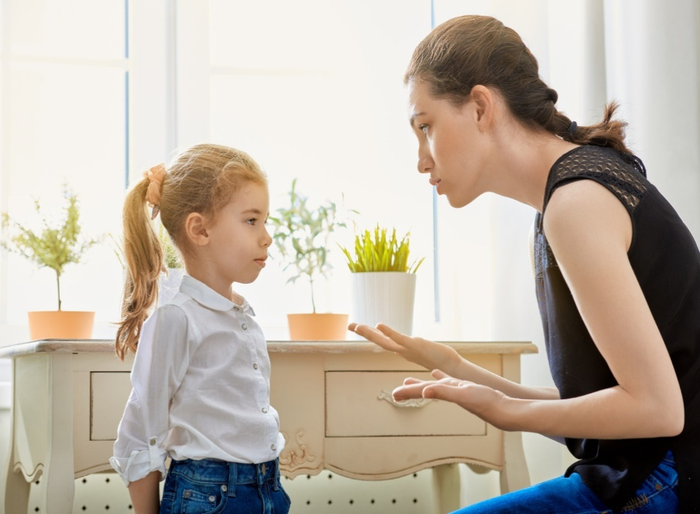
Правильное воспитание – это наша счастливая старость, плохое воспитание – это наше будущее горе, это наши слезы, это наша вина перед другими людьми, перед всей страной.

Slide 4
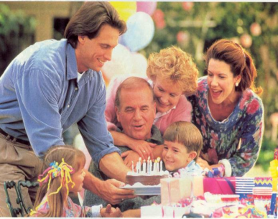
Важным фактором в воспитании ребенка является искренняя любовь к детям со стороны всех членов семьи.
Какой же должна быть любовь родителей, чтобы она укрепляла их авторитет, помогала воспитанию?
Любовь должна быть основана:
- на уважении личности ребенка,
- знании его интересов, стремлений,
-умений вовремя оказать ему помощь, поддержку,
-дать дружеский совет.
«Необходимо сочетать высокую требовательность к детям с любовью к ним…» А.С Макаренко

Slide 5


Некоторые родители считают, что требовательность может оттолкнуть детей от родителей, но это не так.
Единство требований – одно из самых важных условий успешного воспитания, которое ставит ребенка в такие условия, когда не выполнить требования нельзя.

Slide 6
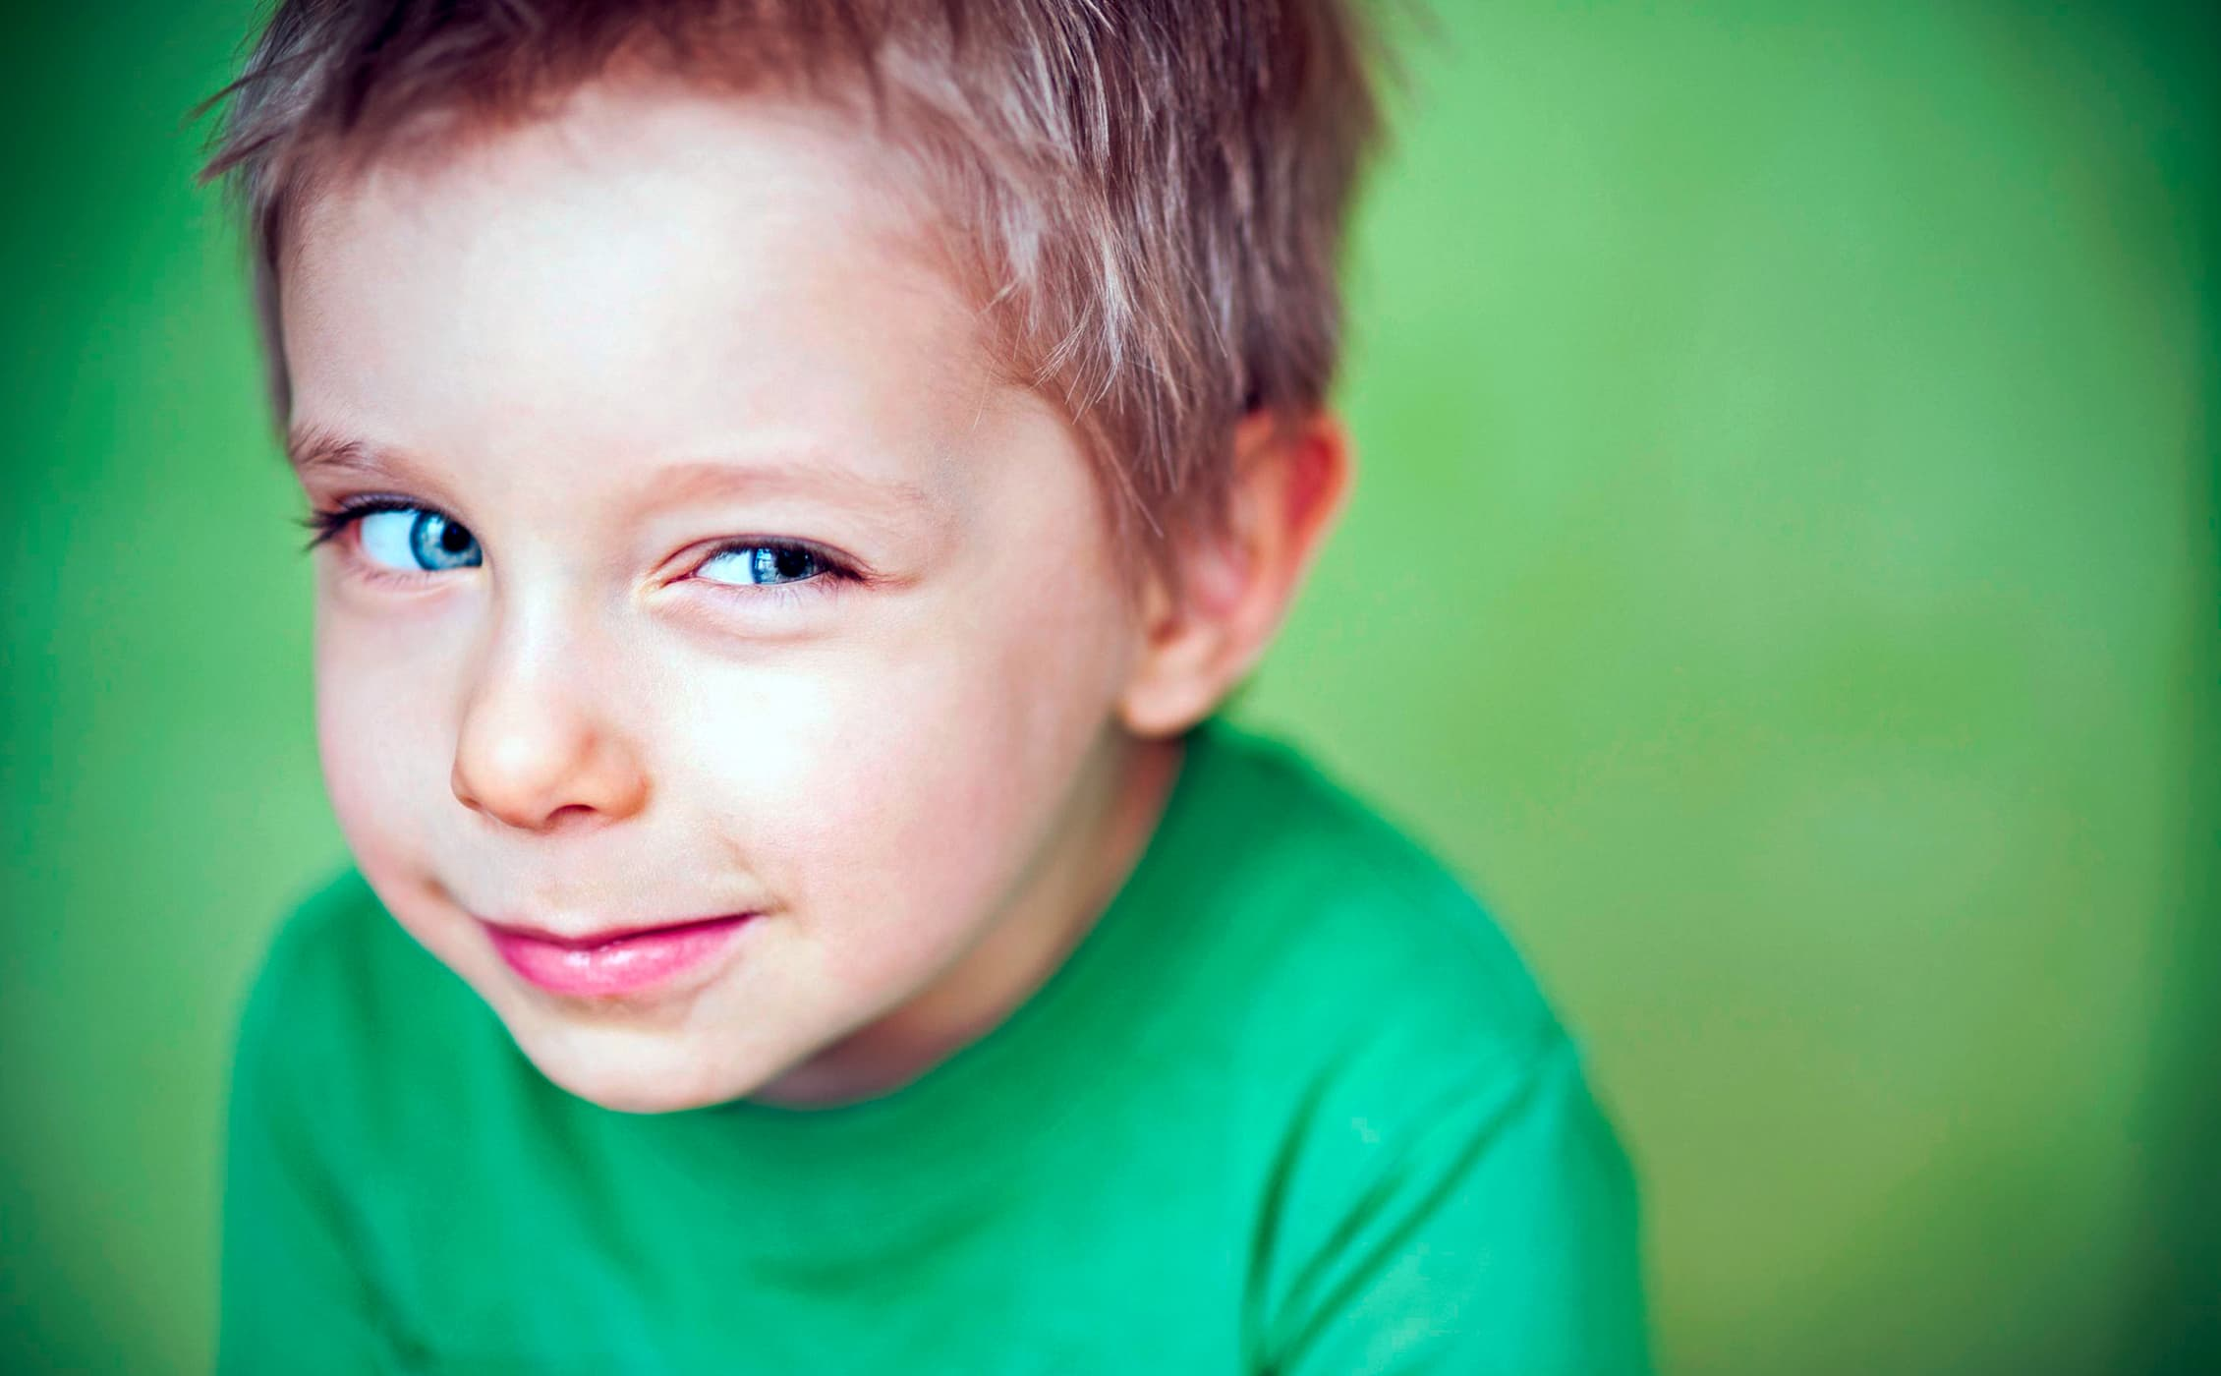
Если же отец не поддерживает требований матери или отец наказывает, а бабушка потихоньку прощает внука, то создаются условия, при которых ребенок начинает скрывать от требовательного отца свои промахи, лавирует, юлит, старается уйти от ответственности.
В такой семье может вырасти неискренний человек

Slide 7

Авторитет родителей.
Для становления авторитета родителей небезразлично их отношение в семье к старшему поколению, к своим родителям.
В отношениях между тремя поколениями заключен особый смысл.

Slide 8

Старшее поколение – носитель духовных ценностей общества
Уважение, почитание старших – закон нашей жизни.
Уважать старших надо потому, что они мудрее духовно.
Необходимо учить детей с почтением и уважением относиться к дедушкам и бабушкам.

Slide 9
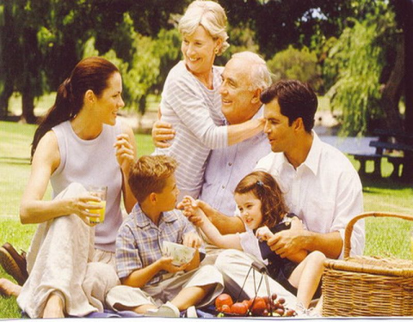
Поэтому первой и основной задачей родителей является создание у ребенка уверенности в том, что его любят и о нем заботятся.
Самая естественная и самая необходимая из всех обязанностей родителей – это относиться к ребенку в любом возрасте любовно и внимательно.
«Уважение к старшим тем сильнее, чем выше культура человека, воспитанность его чувств».
В.А Сухомлинский

Slide 10

Важно понимать, что необходимо не только любить ребёнка и руководствоваться любовью в своих повседневных заботах по уходу за ним, необходимо, чтобы ребёнок ощущал, чувствовал, понимал, был уверен, что его любят, был наполнен этим ощущением.

Slide 11

Многие родители считают, что ни в коем случае нельзя показывать детям любовь к ним, полагая что, когда ребенок хорошо знает, что его любят, это приводит к избалованности, эгоизму, себялюбию.
.

Slide 12

Нужно отвергнуть это утверждение. Все эти неблагоприятные личностные черты как раз возникают при недостатке любви, когда ребенок лишен прочного фундамента неизменной родительской привязанности.
Более того, не всегда видимая заботливость иных родителей, многочисленные занятия, в которые включается по их инициативе ребенок, содействуют достижению этой самой главной воспитательной цели.

Slide 13

Глубокий постоянный психологический контакт с ребенком – это универсальное требование к воспитанию, которое в одинаковой степени может быть рекомендовано всем родителям, контакт необходим в воспитании каждого ребенка в любом возрасте.
.

Slide 14

Открывая детям глаза на мир, мы помогаем им понять и почувствовать, что благополучие каждого ребенка творится трудом многих людей. Заботы и тревоги этих людей надо понимать и чувствовать.

Slide 15
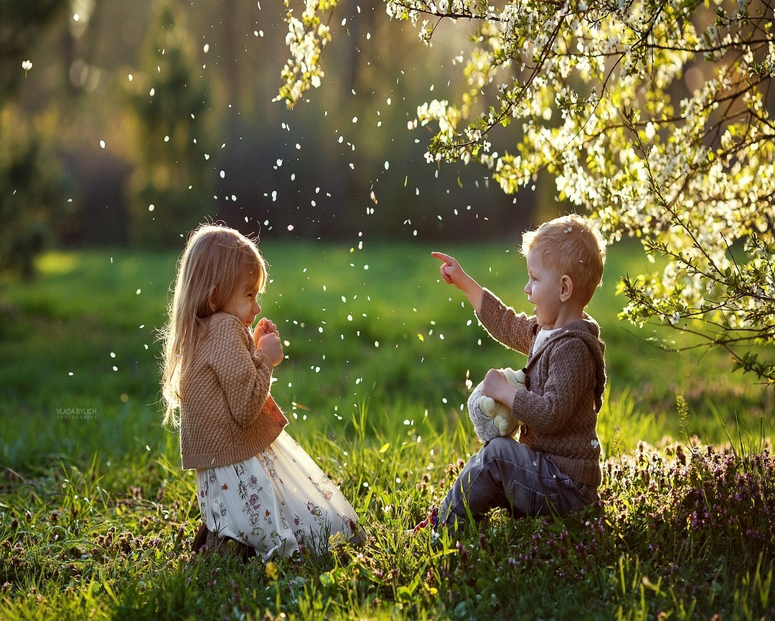
Чем глубже понимает маленький человек трудовые источники своих благ, тем сильнее его чувство дома, тем ярче выражается в его благодарности отношение к людям.

Slide 16

Любовь и дружба, взаимная поддержка отца и матери являются для ребенка наглядным примером, который вводит его в мир сложных человеческих отношений.
Но все же первые источники, тончайшие корни нравственного развития ребенка – в разуме, чувствах, душевных порывах матери.

Slide 17

«Самое важное – это не смотреть на ребенка как на свою живую собственность, с которой что хочешь то и можешь делать,
не смотреть на ребенка как на обузу или игрушку.
Надо научиться смотреть как на человека,
пусть еще слабого нуждающегося в помощи, защите.
Многие родители не понимают, как много вреда они причиняют своим детям, когда пользуясь своей родительской властью,
хотят навязать им свои убеждения и взгляды на жизнь.
Конечно, трудно сказать, правильно ли мы воспитываем своих детей?

Slide 18
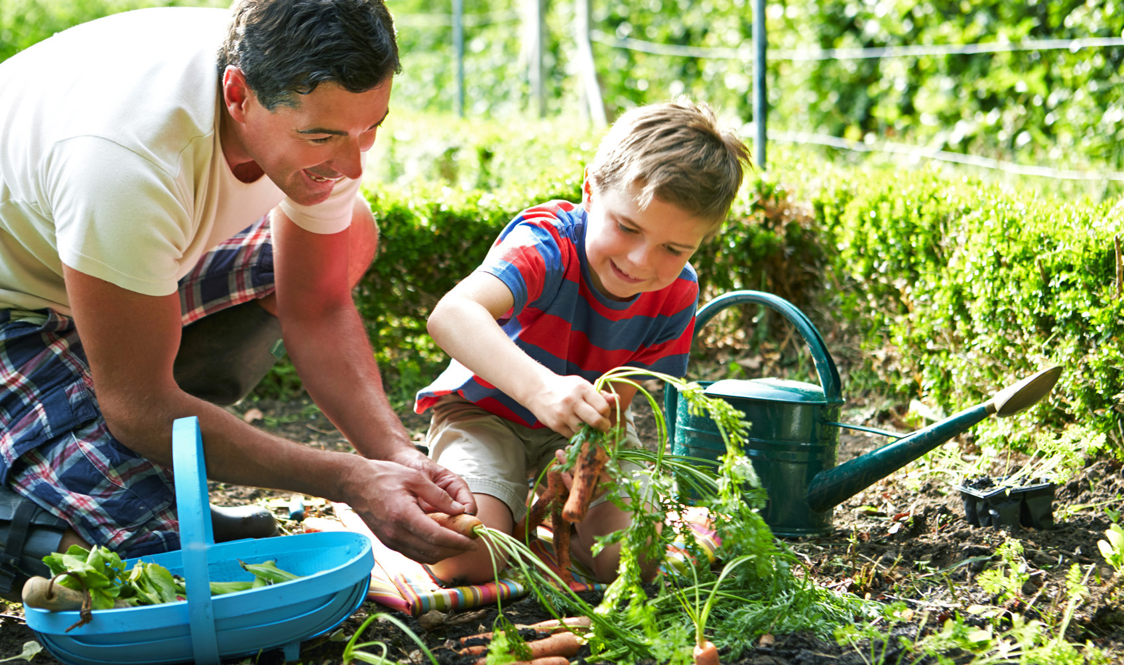
«Это наша обязанность воспитывать своих детей как можно лучше.»
Н.К. Крупская.

Slide 19

Если родители все делают разумно, честно, если перед ними поставлены значительные и прекрасные цели, если они сами дают себе полный отчет в своих действиях и поступках, это значит, что у них есть, и родительский авторитет, и не нужно искать никаких иных оснований.
Васенко И.В.
Председатель РК

